Slide 1
EJE IV
TEMA 14
TRABAJO EN RED

Slide 2
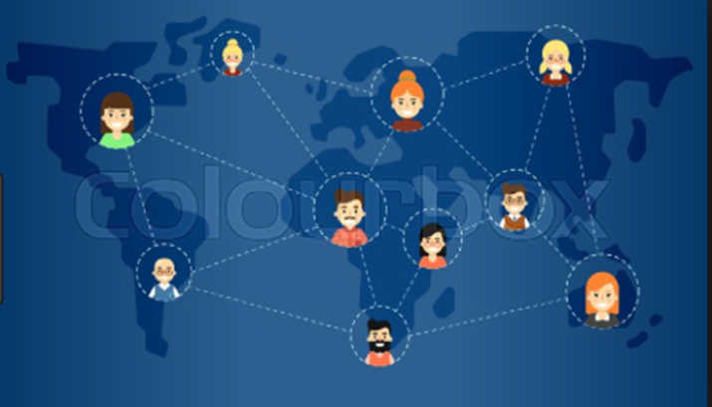
Todos nosotros sabemos algo.
Todos nosotros ignoramos algo.
Por eso, aprendemos siempre.
Paulo Freire

Slide 3
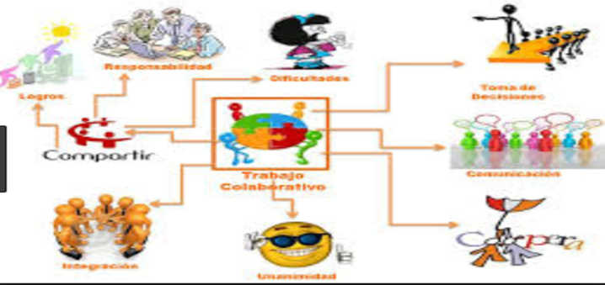
El trabajo en red supone ir «tejiendo» relaciones, aprendizajes, complicidades, avanzando «de nudo en nudo» hasta constituir un espacio común, abierto y diversificado, en el que se puedan ir sumando nuevas iniciativas, propuestas y empeños.

Slide 4
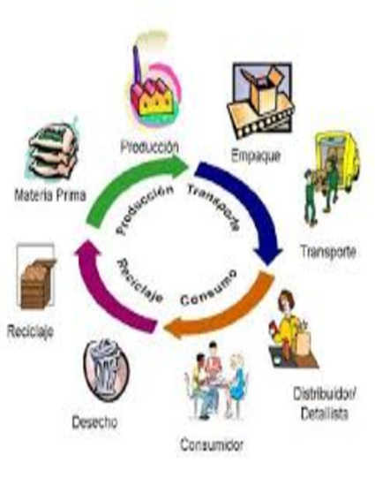
Es indispensable tener objetivos o metas estratégicas comunes, que supongan desafíos, que permitan alcanzar resultados diferentes a los que tenemos hoy, respecto a una determinada situación.

Slide 5
En el trabajo en red es fundamental el respeto y aprovechamiento de la diversidad, constituyen un factor de fortalecimiento teniendo presente el debate, la planificación y la fundamentación de los propósitos y acciones, así como la especialización de tareas, para posibilitar la complementariedad de esfuerzos y capacidades.

Slide 6
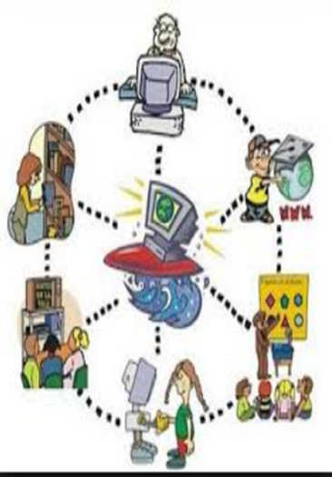
El Trabajo en Red se basa en un conjunto de grupos o personas que se organizan de una forma determinada para lograr un objetivo común.
En base a tres elementos clave:
Conjunto de personas.
Organización.
Objetivo común.

Slide 7
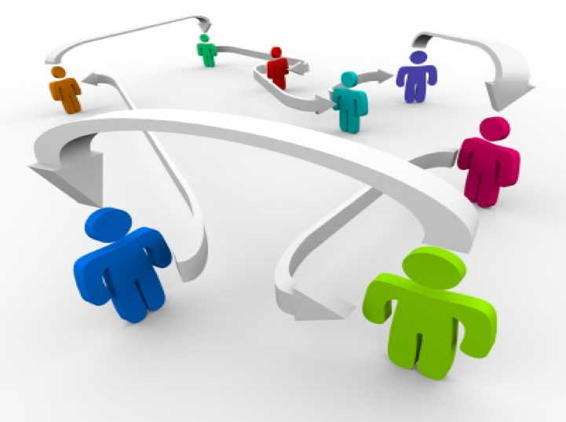
CONJUNTO DE PERSONAS
Aportan una serie de características diferenciales (experiencia, formación, personalidad, aptitudes, etc.)
Influyen decisivamente en los resultados que obtengan sus redes

Slide 8
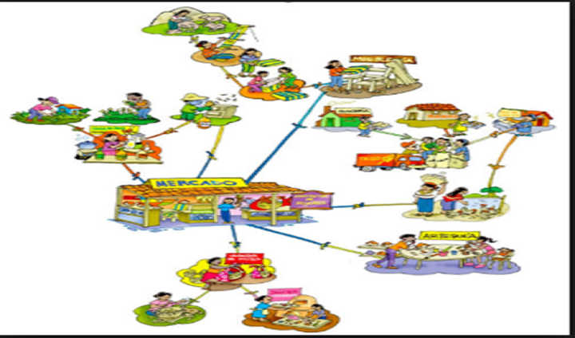
ORGANIZACIÓN
Cada miembro de la red realiza una serie de tareas de modo independiente, pero es responsable del total de los resultados.

Slide 9
OBJETIVO COMÚN
Las personas tienen un conjunto de necesidades y objetivos que buscan satisfacer en todos los ámbitos de su vida, incluido en trabajo. Una de las claves del buen funcionamiento de una red de trabajo es que las metas personales sean compatibles con los objetivos de todos.

Slide 10
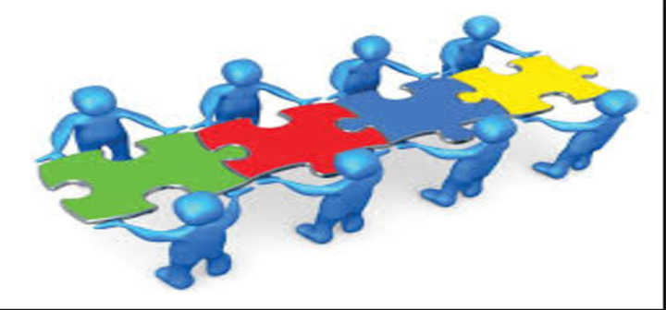
Trabajar en red supone tener formas diversas de coordinación operativa en las que cada quien aporta lo que le es más propio y sobre lo que más sabe, a través de acciones, proyectos y líneas de trabajo concretas.

Slide 11
Trabajar en red requiere respetar y aprovechar las diversidades, constituyen un factor de fortalecimiento, en la medida que se respeten y aprovechen y no se impongan unas particularidades sobre otras. Es importante el debate, la planificación y la fundamentación de los propósitos y acciones, así como la especialización de tareas, para posibilitar la complementariedad de esfuerzos y capacidades.

Slide 12
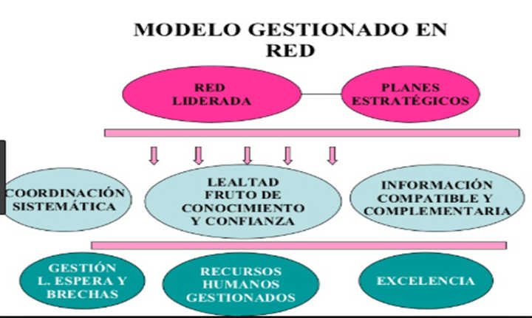
El trabajo en red es producto de iniciativas, propuestas, reacciones, acuerdos y discrepancias, que son capaces de ser estructurados en planes de acción.

Slide 13
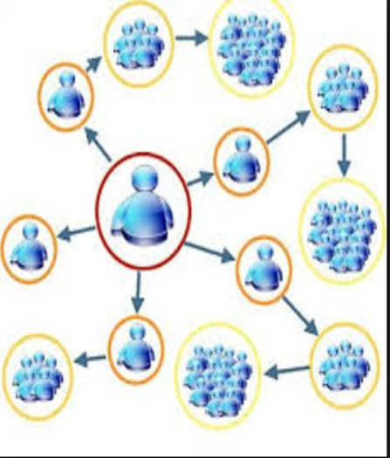
Cuanto más distribuidas estén las tareas de animación y coordinación, con más reparto de responsabilidades, el trabajo en red será más dinámico y será más «propio» de todos quienes participan.

Slide 14
¡Y no olviden las actividades!!!

